Slide 1
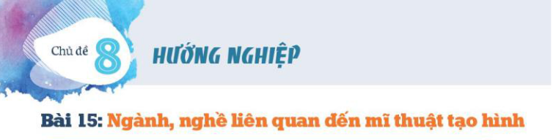

Slide 2
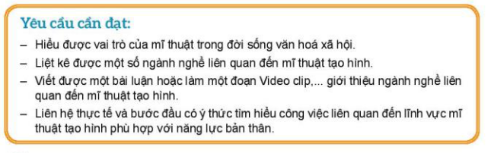

Slide 3



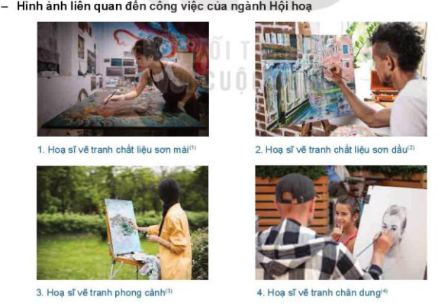
Bài 15: NGÀNH, NGHỀ LIÊN QUAN ĐẾN NGHỆ THUẬT TẠO HÌNH
(Thời lượng 2 tiết – Thực hiện tiết 2)
Em biết những công việc nào liên quan đến mĩ thuật tạo hình?
Trong các công việc liên quan đến mĩ thuật tạo hình, em thích công việc nào nhất? Vì sao?
- Bố cục người chữ nhật cân đối.
-

Slide 4
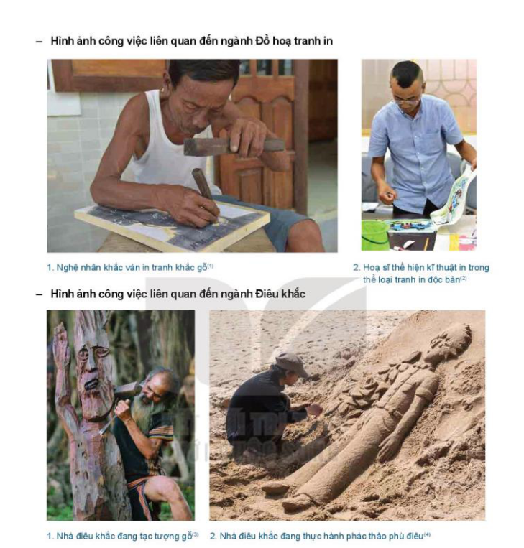
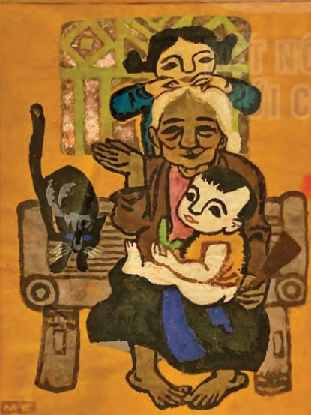
Bài 13 ĐỀ TÀI GIA ĐÌNH TRONG SÁNG TẠO MĨ THUẬT
Lĩnh vực mĩ thuật tạo hình có nhiều ngành như: Hội hoạ, Điêu khắc, Đồ hoạ tranh inh với các tên gọi ngành nhề chung như: hoạ sĩ, nhà điêu khắc…

Slide 5

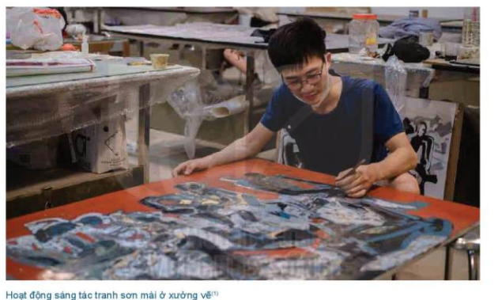
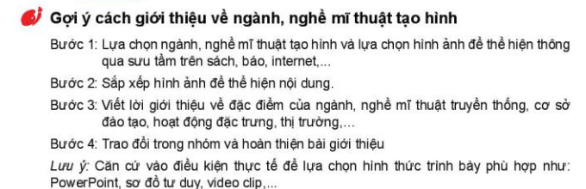
Bài 13 ĐỀ TÀI GIA ĐÌNH TRONG SÁNG TẠO MĨ THUẬT

Slide 6
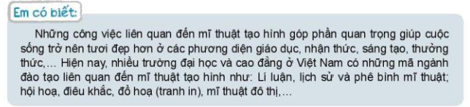
Bài 13 ĐỀ TÀI GIA ĐÌNH TRONG SÁNG TẠO MĨ THUẬT

Slide 7
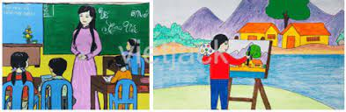

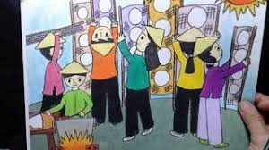
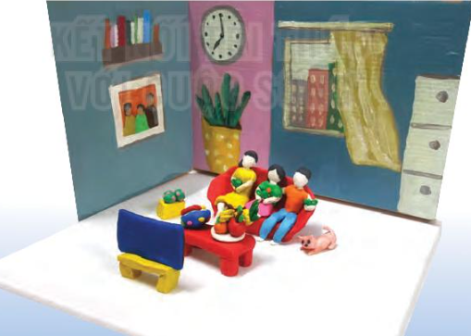
Bài 13 ĐỀ TÀI GIA ĐÌNH TRONG SÁNG TẠO MĨ THUẬT
ngành nghề

Slide 8
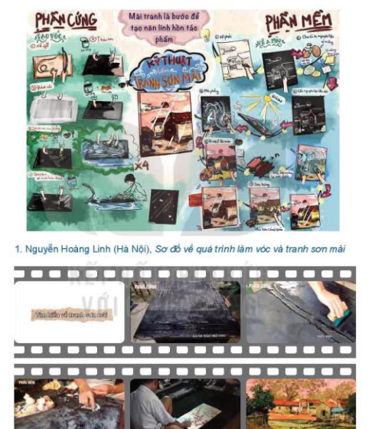

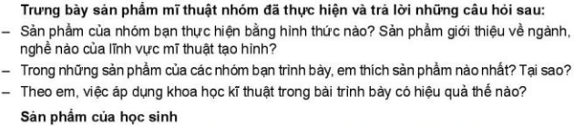

Bài 13 ĐỀ TÀI GIA ĐÌNH TRONG SÁNG TẠO MĨ THUẬT

Slide 9

Bài 13 ĐỀ TÀI GIA ĐÌNH TRONG SÁNG TẠO MĨ THUẬT
Em hãy thể hiện 1 tác phẩm về ngành nghề mà em yêu thích ?

Slide 10



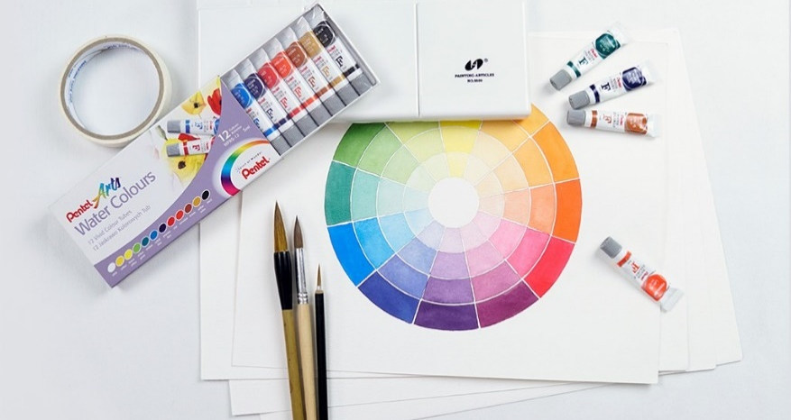


CHUẨN BỊ BÀI HỌC SAU

Slide 11


